Slide 1


Herzlich willkommen
zum Workshop
„Kompetenzorientierte
FHR-Prüfungserstellung im Fach
Deutsch/Kommunikation”
Moderierende: Melanie Wystrach, Sascha Silex

Slide 2

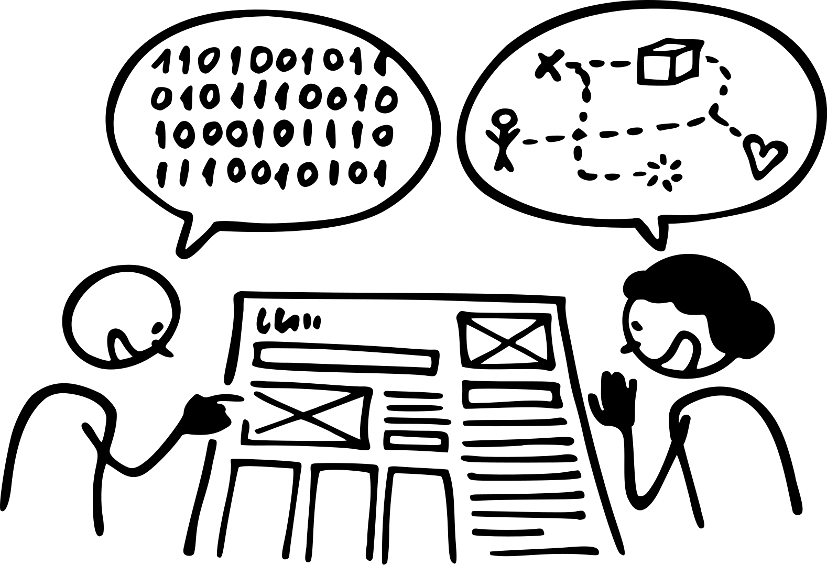




























Aufbau des Workshops am 09.10.24
9:00
  Workshop Phase 1
  9.45 – 12:00
  offene Mittagspause
  12:00 – 12.45
Ankommenscafé/
Verteilen der Reader
9:15 – 9:45
  Zwischenstand
  12:45-13.00
  Präsentation/Austausch
  14:45 – 15:45
16:30
Evaluation
15.45-16.15
  Workshop Phase 2
  13:15 – 14:45
Notes:
Kollegiales DU anfragen!

Slide 3
















Aufbau des Workshops am 09.10.24
9:00
Ankommenscafé/
Verteilen der Reader
9:15 – 9:45
Notes:
Kollegiales DU anfragen!

Slide 4
Vorstellungsrunde / Kennenlernen
Kurze Vorstellungsrunde
  Name
  Schule
  Fächer
  Erfahrung mit Internationalen Förderklassen
  Ergänze diesen Satz:
  Der heutige Fortbildungstag ist für mich erfolgreich, wenn ich …
Notes:
NACH der kurzen Vorstellrunde:
!!! Edkimo-Abfrage hier ansprechen !!!
=>alle E.-KuK, viele länger im Dienst, 5x “+” bei Zusammenarbeit mit KuK an BK,
6x nie Fobi/1x1 Fobi/1x2 Fobi,
WAS berücksichtigt WAS WENIGER berücksichtigt
-Differenzierung(A0-B1) -Diagnostik
-U.-Material -Leistungsüberprüfung, KA, Feststellungsprüfung
-E.-U. ohne Deutsch. -Sprachsensibler Unt.
-RL, Krit. schriftl./
mündl. Leist.
-Bücher/Mat. Verlage

Slide 5
Aufbau des Workshops am 09.10.24
9:00
  Workshop Phase 1
  9.45 – 12:00
Ankommenscafé/
Verteilen der Reader
9:15 – 9:45
Notes:
Kollegiales DU anfragen!

Slide 6
Workshop Phase 1

Slide 7
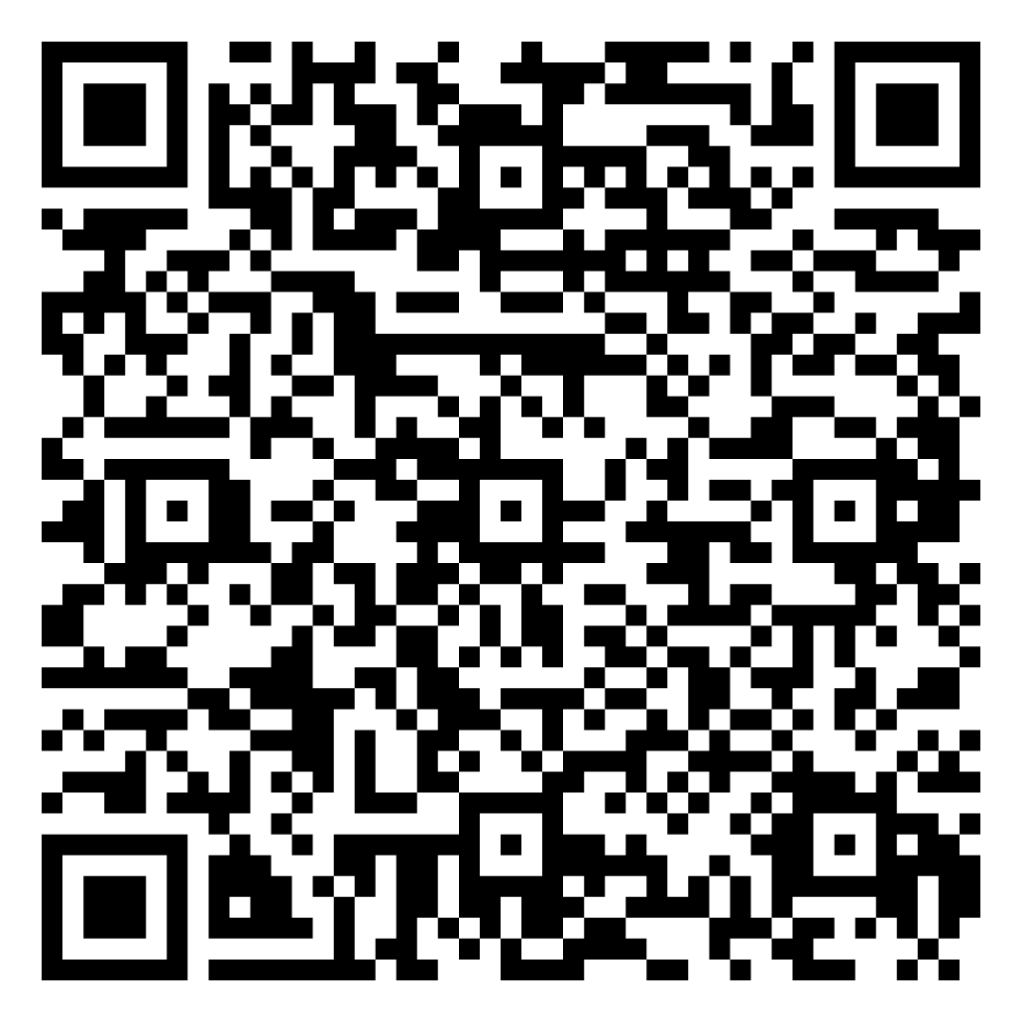
Workshop Phase 1
Bitte in TaskCard eintragen:
Themen / Schwerpunkte
Person(en)
Arbeitsort:
  2x Glaskasten (Raum 112 – Sessel oder Raum 117 – Stehtische + Hocker)
  Flur
  Differenzierungsraum 113
  hier (Raum 121)

Slide 8

Workshop Phase 1
Unterstützung?
Beratung?
Support?

Slide 9
Aufbau des Workshops am 09.10.24
9:00
  Workshop Phase 1
  9.45 – 12:00
  offene Mittagspause
  12:00 – 12.45
Ankommenscafé/
Verteilen der Reader
9:15 – 9:45
Notes:
Kollegiales DU anfragen!

Slide 10




Zeit für eine …
Mittagspause bis 12:45 Uhr

Slide 11
Aufbau des Workshops am 09.10.24
9:00
  Workshop Phase 1
  9.45 – 12:00
  offene Mittagspause
  12:00 – 12.45
Ankommenscafé/
Verteilen der Reader
9:15 – 9:45
  Zwischenstand
  12:45-13.00
Notes:
Kollegiales DU anfragen!

Slide 12
Zwischenstand
Aktueller Stand?

Slide 13
Aufbau des Workshops am 09.10.24
9:00
  Workshop Phase 1
  9.45 – 12:00
  offene Mittagspause
  12:00 – 12.45
Ankommenscafé/
Verteilen der Reader
9:15 – 9:45
  Zwischenstand
  12:45-13.00
  Workshop Phase 2
  13:15 – 14:45
Notes:
Kollegiales DU anfragen!

Slide 14
Workshop Phase 2

Slide 15
Workshop Phase 2
Unterstützung?
Beratung?
Support?

Slide 16



Workshop Phase 2
  Präsentation/Austausch

Slide 17
Aufbau des Workshops am 09.10.24
9:00
  Workshop Phase 1
  9.45 – 12:00
  offene Mittagspause
  12:00 – 12.45
Ankommenscafé/
Verteilen der Reader
9:15 – 9:45
  Zwischenstand
  12:45-13.00
  Präsentation/Austausch
  14:45 – 15:45
  Workshop Phase 2
  13:15 – 14:45
Notes:
Kollegiales DU anfragen!

Slide 18



Herzlichen Dank für die Vorstellung Ihrer Ergebnisse
Präsentation/Austausch

Slide 19


Klärung allgemeiner offener Fragen & Anmerkungen
Mir ist unklar…
Mich würde noch interessieren…
Mir fehlt noch…

Slide 20
Aufbau des Workshops am 09.10.24
9:00
  Workshop Phase 1
  9.45 – 12:00
  offene Mittagspause
  12:00 – 12.45
Ankommenscafé/
Verteilen der Reader
9:15 – 9:45
  Zwischenstand
  12:45-13.00
  Präsentation/Austausch
  14:45 – 15:45
Evaluation
15.45-16.15
  Workshop Phase 2
  13:15 – 14:45
Notes:
Kollegiales DU anfragen!

Slide 21
Aufbau des Workshops am 09.10.24
9:00
  Workshop Phase 1
  9.45 – 12:00
  offene Mittagspause
  12:00 – 12.45
Ankommenscafé/
Verteilen der Reader
9:15 – 9:45
  Zwischenstand
  12:45-13.00
  Präsentation/Austausch
  14:45 – 15:45
16:30
Evaluation
15.45-16.15
  Workshop Phase 2
  13:15 – 14:45
Notes:
Kollegiales DU anfragen!

Slide 22



Gute Heimreise!

Slide 23
Quellenverzeichnis
https://www.berufsbildung.nrw.de (Bildungspläne)
www.bildungsmedien.de (Schulbuchkopien)
www.brk.nrw.de (Präsentationen DiVaBK)
https://cocomaterial.com (Bilder der Präsentation).
Bezirksregierung Düsseldorf Dezernat 45 (Fachberatung Deutsch / Kommunikation für die Fachinhalte / PPP-Folien zur Erstellung von kompetenzorientierten FHR-Prüfungen)
https://edkimo.com/de/
logineonrw-lms.de (FHR-Verfügung 2024/25, Hinweise für das Fach Deutsch 2024/25, Deutsch Qualitätsstandards 2024/25, Erwartungshorizont Deutsch Prüfungsvorschläge 2024/25, Vorprüfprotokoll Deutsch FHR Anlagen A und C 2024/25)
www.taskcards.de

